Slide 1
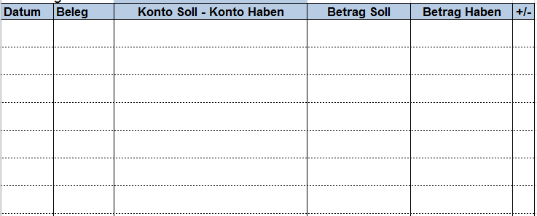
Ausgangsrechnungen – Bezugs- & Versandkosten - Zahlung
Checkerbeispiel
Unser Unternehmen: Müller GmbH – Handel mit DVD´s:
09.09. – E114
Die Müller GmbH kauft 1.000 CD´s David Guetta á EUR 3,48 (exkl. Ust) von der Echomedia Verlags GmbH (33456)
09.09. – K211
Die Postgebühren für den Einkauf werden von der Müller GmbH übernommen und bar bezahlt: € 36,- (inkl. 20 % Ust)
12.09. – A512
Die Müller GmbH verkauft 1.000 CD´s David Guetta á EUR 6,89 (exkl. Ust) an den Music Store Neuer GmbH (20587)
16.09. – E 115
Die Spedition Schenker (33201) übermittelt die Rechnung für die Auslieferung der CD´s vom 12.9. von € 48,- inkl. 20 % USt.
20.09. - B 15
Die Müller GmbH begleicht die E114 und die E115. Gleichzeitig überweist die Music Store Neuer die A 512.
David freut sich,
dass er so viel verkauft…
Aufgaben:
Aufstellung der erforderlichen Buchungen aus Sicht der Müller GmbH

Slide 2
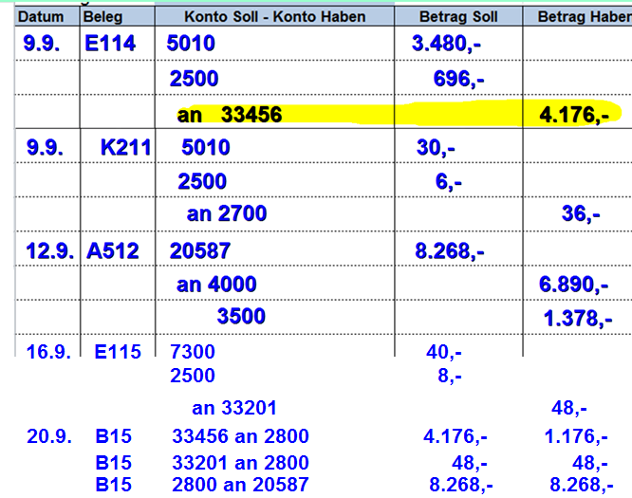
Ausgangsrechnungen – Gutschriften - Zahlung
Checkerbeispiel
Lösung

